Slide 1
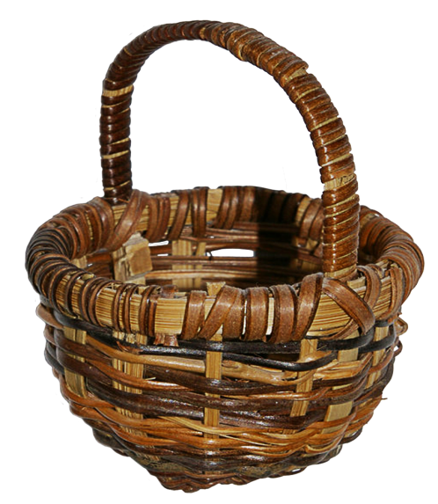
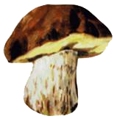
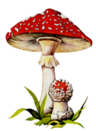
НАЙДИ ГРИБЫ
В лесу грибы прячутся под деревьями.
Найди слова с пропущенной буквой ю.
М . ХОМОР
КЛ . КВА
САЛ . Т
ГОЛ . БИКА
КОСТ . М
Т . РИСТ
С . РПРИЗ
Р . КЗАК

Slide 2
ИНТЕРНЕТ - РЕСУРСЫ
березы http://dutsadok.com.ua/publ/priroda/4
ели http://900igr.net/kartinki/russkij-jazyk/Skorogovorka/056-My-eli-eli-ershej-u-eli.html
корзина http://www.lenagold.ru/fon/clipart/k/korz4.html
грибы http://www.lenagold.ru/fon/clipart/g/grib2.html
солнышко http://school-ppt.3dn.ru/index/kartinki_solnyshki/0-43
Звуки:
карканье вороны http://germanslava.narod.ru/mobile/WAV.html
пение птиц http://wooi.ru/dock/fonoteca7.php

Slide 3
Пояснительная записка к авторскому медиаресурсу
(тренажер-игра)
Автор: Азарина Елена Леонидовна
Место работы: КС(К)ОУ ХМАО-Югры для обучающихся, воспитанников с ограниченными возможностями здоровья «Нижневартовская специальная (коррекционная) общеобразовательная школа VIII вида»
Должность: учитель-логопед
Вид ресурса: презентация PowerPoint .
Название ресурса: Буквы у-ю после согласных. Игра – тренажер «Собери грибы».
Техническое оснащение: компьютеры или ноутбуки по количеству учащихся (индивидуальная работа); компьютер, мультимедиа - проектор и экран (групповая работа).
Краткое описание ресурса: упражнения в обозначении мягкости согласных на письме буквой ю.
Цель и задачи ресурса: закрепление дифференциации твердых и мягких согласных, автоматизация умения обозначать мягкость согласных на письме буквой ю, развитие произвольного внимания.
Актуальность и значимость ресурса: возможно использование школьными логопедами при коррекции недоразвития фонематического восприятия у детей с дисграфией, родителями для автоматизации навыков, учителями начальных классов на уроках русского языка при изучении темы «Обозначение мягкости согласных на письме гласными II ряда».
Практическое применение: индивидуальная и групповая работа на логопедических занятиях по коррекции нарушений письма, самостоятельное выполнение учащимися в виде домашнего задания.
Методика работы:
1. Индивидуальная работа. Ребёнок работает за компьютером, контроль правильности выполнения заданий осуществляется автоматически: при правильном ответе в корзинке появляется съедобный гриб (звук – пение птиц), при ошибочном – возле корзинки появляется мухомор (звук – карканье вороны).
2. Групповая работа (с использованием компьютера, проектора и экрана): дети по очереди выходят к компьютеру, выполняют задание для 1-2 слов, остальные комментируют правильность выполнения, при необходимости исправляют ошибки.

